Slide 1
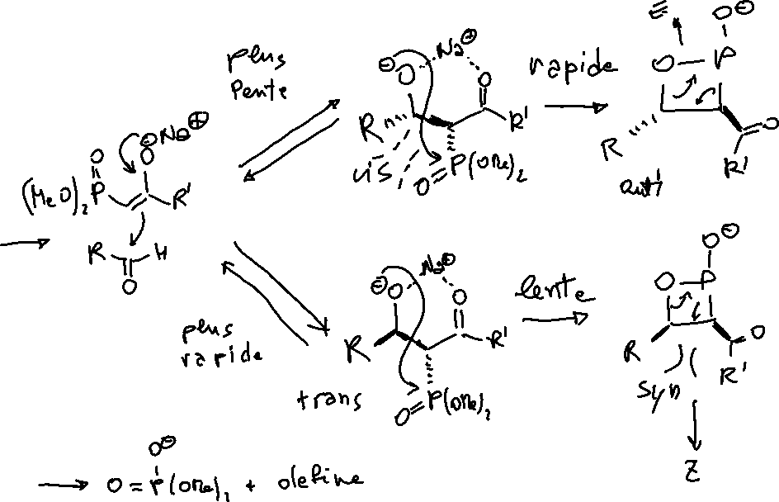
4.1 Synthèse stéréosélective
La réaction HWE: Mécanisme et origine de la sélectivité

Slide 2
4.1 Synthèse stéréosélective
Synthèse à partir de composés carbonylés: La réaction de Julia
Génération d’un C-nucléophile par déprotonation en alpha d’un sulfone.
Addition de type aldol au carbonyle.
Activation du produit «aldol»
Elimination anti (mécanisme radicalaire démarré par le Na-Hg)
R² alkyl (système non activé!!)
Sélectivité E très élevée mais…
3 étape
Conditions assez «harsh»
Utilisation de l’amalgame de Na
Variations mono-étape et plus douces:
Meilleures options que la Wittig-Schlosser pour obtenir la sélectivité E avec les systèmes non activés

Slide 3
4.1 Synthèse stéréosélective
Synthèse à partir de composés carbonylés: La réaction de Julia-Kocienski
R²
R¹
Pourquoi utilise-t-on NaHMDS et l’HMPA??

Slide 4
4.1 Synthèse stéréosélective
Synthèse à partir de composés carbonylés: La réaction de Julia-Kocienski
Irreversible!!
- Gros Cation (faiblement coordinant): Na⁺, K⁺
- Solvant polaire (non protique): THF, DME
- Additif (HMPA, Crown-ether…)

Slide 5
4. Synthèse et fonctionnalisation des alcènes
4.1 Synthèse stéréosélective
4.2 Réduction des alcènes
4.3 Oxydation des alcènes

Slide 6
4.2 Réduction stéréosélective
Méthodes utilisés fréquemment:
Hydrogenation
Hydroboration
Addition du borane (ou d’un alkyl ou alkoxyborane) à la double liaison C=C
Très réactifs
Stériquement non-encombrant
Moins réactifs
Stériquement très encombrant
Très peu réactifs
Demandent un catalyseur
Mécanisme et régiosélectivité:
Réaction concertée mais asynchrone
Liaison B-C formée plus rapidement
Une charge δ⁺ est générée sur le C qui mieux la stabilise
(Produit Anti-Markovnikof)
Oxidation / Hydrolyse des boranes:

Slide 7
4.2 Réduction stéréosélective
Exemples d’Hydroboration

Slide 8
4.2 Réduction stéréosélective
Exemples d’Hydroboration

Slide 9
4.2 Réduction stéréosélective
Exemples d’Hydroboration

Slide 10
4.2 Réduction stéréosélective
Exemples d’Hydroboration

Slide 11
4.2 Réduction stéréosélective
Exemples d’Hydroboration

Slide 12
4.2 Réduction stéréosélective
Exemples d’Hydroboration

Slide 13
4.2 Réduction stéréosélective
Exemples d’Hydroboration

Slide 14
4. Synthèse et fonctionnalisation des alcènes
4.1 Synthèse stéréosélective
4.2 Réduction des alcènes
4.3 Oxydation des alcènes

Slide 15
4.3 Oxydation des alcènes
Epoxydation:
Dihydroxylation:
Réactions d’Epoxydation: Oxydants
Important: pont hydrogène intramoléculaire!!
Capacité d’oxydation plus forte
Acidité inférieure (au RCO₂H correspondants)
Solubilité supérieure (ex. mCPBA)
Peroxoacides
Hydroperoxides
Peroxides
Moins réactifs que les RCO₃H
Demandent un catalyseur!

Slide 16
4.3 Oxydation des alcènes
Epoxydation dirigée avec le mCPBA

Slide 17
4.3 Oxydation des alcènes
Epoxydation dirigée avec le mCPBA
Réaction dirigée par des donneurs de pont hydrogène (R-OH, R-NHR’) → Oxidation plus rapide et sélective!
Gain entropique (réaction pseudo unimoléculaire)
Activation du peracide par le pont hydrogène (électrophilie augmentée).
Important: Dans l’état de trans., la formation d’un pont hydrogène favorable domine sur la stérique!
Conformation avec le donneur de pont hydrogène (OH, NH) à ca. 120° du C=C
Minimisation des répulsions stériques

Slide 18
4.3 Oxydation des alcènes
Epoxidation dirigée avec le ^{t}Bu-OOH et VO(acac)₂

Slide 19
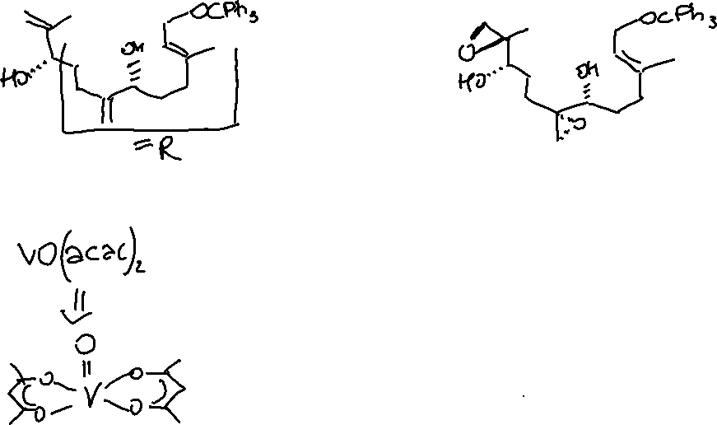
4.3 Oxydation des alcènes
Epoxidation dirigée avec le ^{t}Bu-OOH et VO(acac)₂

Slide 20
4.3 Oxydation des alcènes
Epoxidation dirigée avec le ^{t}Bu-OOH et VO(acac)₂

Slide 21
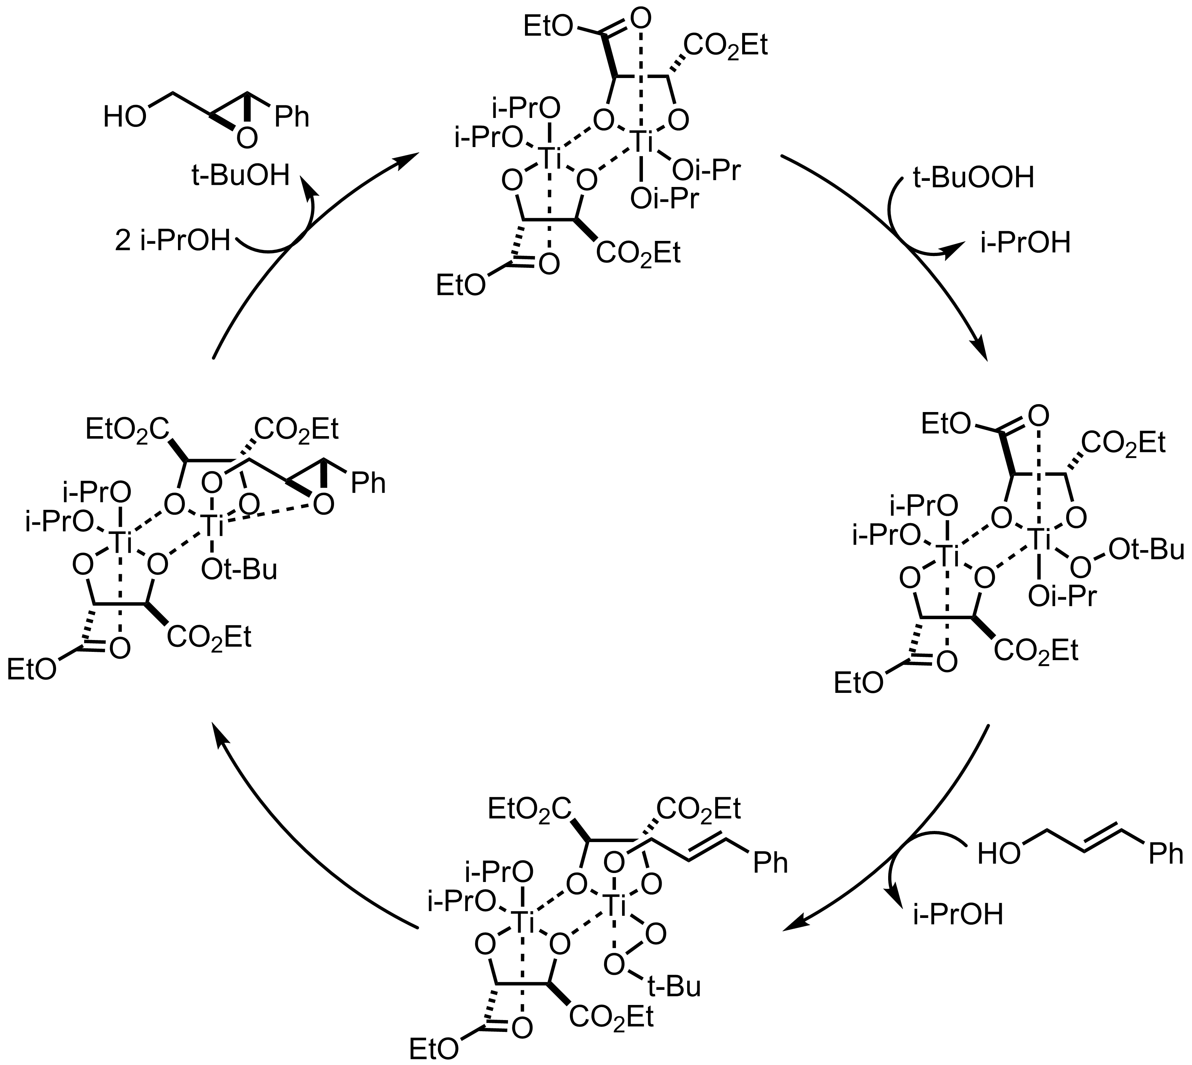
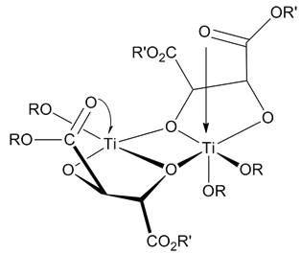
4.3 Oxydation des alcènes
Epoxidation dirigée enantiosélective: L’époxidation de Sharpless
R
R
R
Le catalyseur:
Complexe dimérique formé à partir du
Ti(O^{i}Pr)₄ et un ester tatrate opticament actif
R
Le substrat et l'oxidant remplacent deux ligand OiPr
Important: Le tBuOOH ne réagit que si il est lié au titane.
R
R
L'oxygène du péroxide est dirigé vers la C=C:
l'alcène est «au-dessus» de l'oxygene.

Slide 22
4.3 Oxydation des alcènes
Ouverture des époxides
Réaction importante pour la synthèse stéréosélective
de molécules bifonctionalisées
Absence de nucléophile:
Réarrangement 1,2
Selon la structure du substrat, la force du catalyseur, les propriétés du nucléophile, et le solvant l'ouverture a lieu sur la position la moins ou la plus encombrée et procède par inversion ou perte de la stéréochimie.

Slide 23
4.3 Oxydation des alcènes
Ouverture des époxides: Stéréo (et régio) sélectivité dans les cycles à 6 châinons

Slide 24
4.3 Oxydation des alcènes
Ouverture des époxides: Stéréo (et régio) sélectivité dans les cycles à 6 châinons

Slide 25
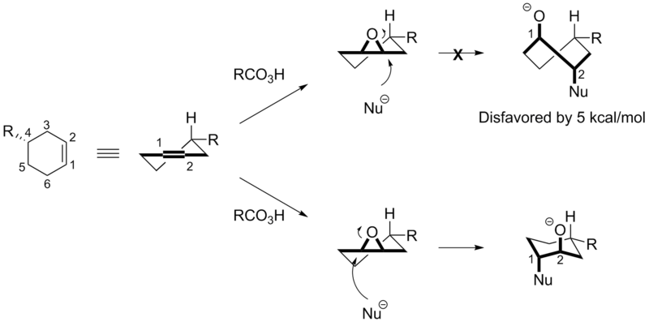
4.3 Oxydation des alcènes
Règle de Fürst-Plattner (effet trans-diaxial)
Les dérivés électrophiles du cyclohexène réagissent stéréo-selectivement
avec les nucléophiles pour former les produits d’addition trans-diaxiale
Époxydes, imines, ions halonium
(mais aussi chélates à 6 châinos des composés carbonyliques)
Conformation favorisée:
Demi-chaise avec R équatoriel

Slide 26
4.3 Oxydation des alcènes
Dihydroxylation: OsO₄ - Notions

Slide 27
5. Addition sur les carbonyles
5.1 Concepts et modèles: Felkin-Anh
5.2 Réactions ne suivant pas le modèle de Felkin-Anh
5.3 Allylation des carbonyles

Slide 28
5.1 Concepts et modèles: Felkin-Anh
Additions sur les carbonyles: Comparaisons avec les oléfines
Caractère nucléophile
C=C peu polarisée:
Problèmes de régiosélectivité
Stérique:
Sélectivité influencée par les substituants
sur les deux C
Caractère électrophile
C=O très polarisée:
Pas de problèmes de régiosélectivité
Stérique:
Seulement lone pairs sur le O
Activation possible avec un L.A.
Aspect clé pour la séléctivité: le C=O est plan → Le nucléophile peut attaquer sur deux faces!
Contrôle du substrat avec les Composés carbonyliques (cétones et aldéhydes) ayant un centre chiral en α.
Sélectivité fréquemment observée:
Ex.
Important pour les cétones: La sélectivité augmente avec la taille de R.
La conformation du substrat est analysée afin de rationaliser la sélectivité observée!
Des Modèles sont proposés.

